Slide 1
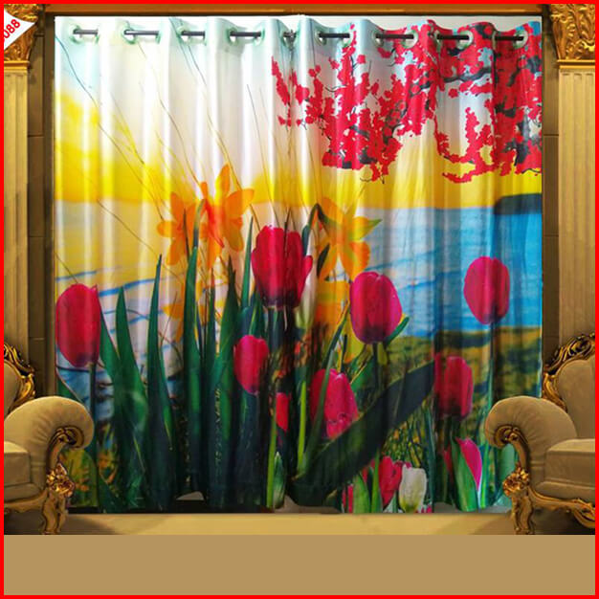

Slide 2
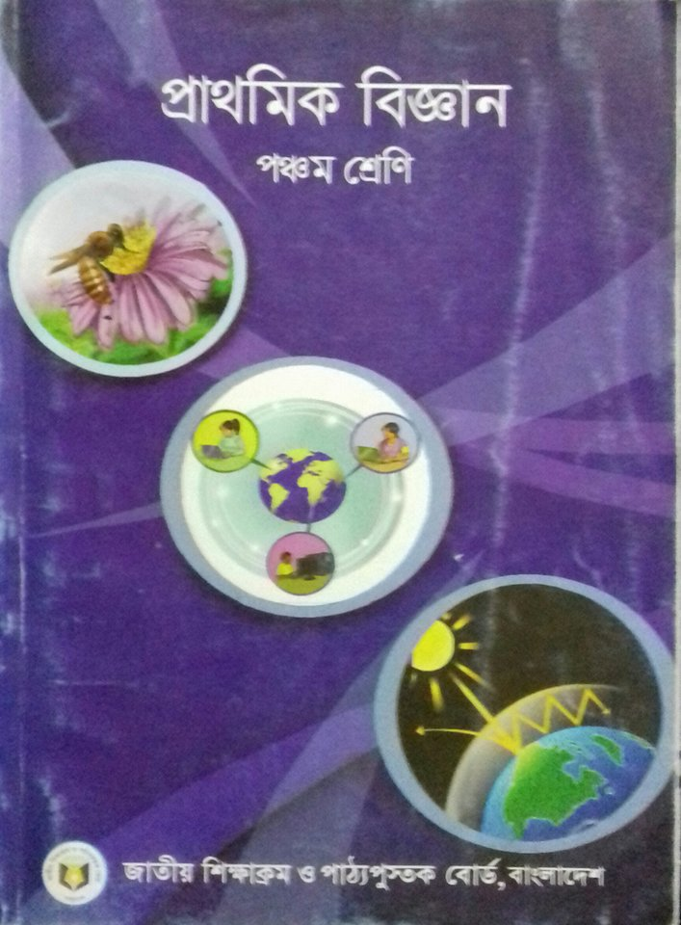
শিক্ষক পরিচিতি
পাঠ পরিচিতি
শ্রেণিঃ পঞ্চম
বিষয়ঃ প্রাথমিক বিজ্ঞান
পাঠের শিরোনামঃ পরিবেশ দূষণ
পাঠ্যাংশঃ আমাদের পরিবেশ দূষণ
আবদুল্লাহ- আল- মামুন
সহকারী শিক্ষক
বাংগালগাঁও সরকারি প্রাথমিক বিদ্যালয়
কালিগঞ্জ, গাজীপুর।

Slide 3
এসো একটি ভিডিও দেখি
ভিডিও তে কী দেখলাম?
এর ফলে কী হচ্ছে?

Slide 4
আজকের পাঠ
আমাদের পরিবেশ দূষণ

Slide 5
শিখনফলঃ
1। পরিবেশ দূষণের কারণ ও প্রভাব সম্পর্কে জানবে।
২। পরিবেশ সংরক্ষণের গুরুত্ব অনুধাবন করে পরিবেশ
সংরক্ষণে সচেষ্ট হবে।

Slide 6
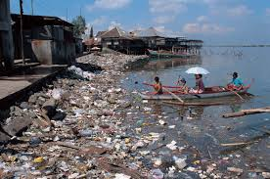
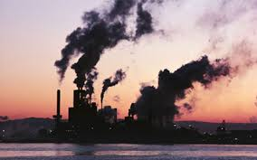
নিচের ছবিগুলোতে কী দেখতে পাচ্ছ?
পানি দূষণের মাধ্যমে পরিবেশ দূষিত হচ্ছে।
বায়ু দূষণের মাধ্যমে
পরিবেশ দূষিত হচ্ছে।

Slide 7
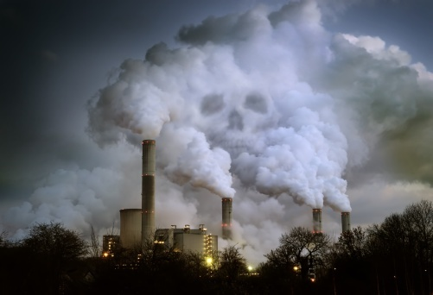
বায়ু দূষণের ফলে কী হয়?
বায়ু দূষণের ফলে পরিবেশ দূষিত হয়।

Slide 8
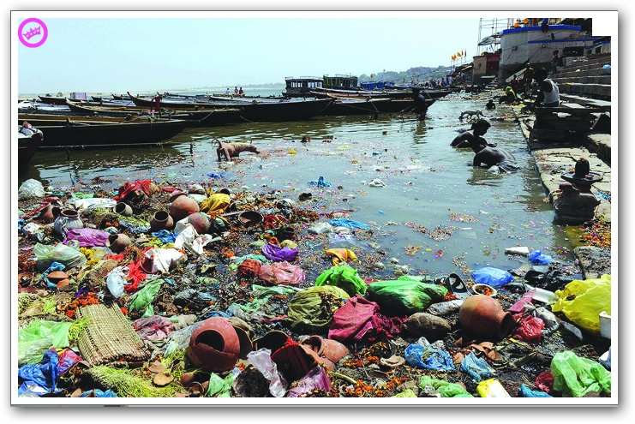
পানি দূষণ
দূষিত পানির মাধ্যমে বিভিন্ন অসুখ হয় ।

Slide 9
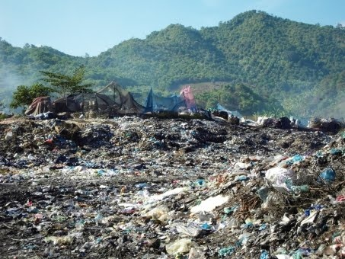
মাটি দূষণ
মাটি দূষণের ফলে জমির উর্বরতা নষ্ট হয় ।

Slide 10
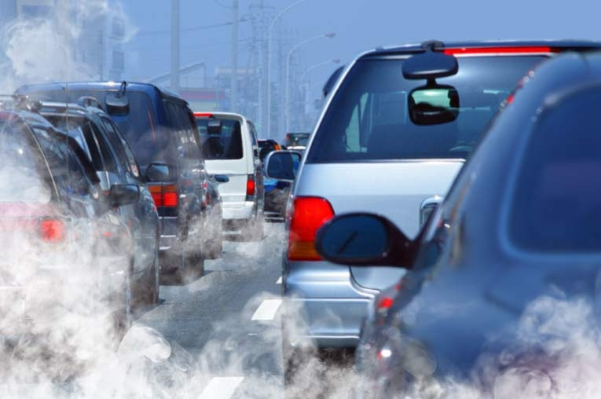
শব্দ দূষণ
শব্দ দূষণের ফলে কানের বিভিন্ন রোগ হয় ।

Slide 11
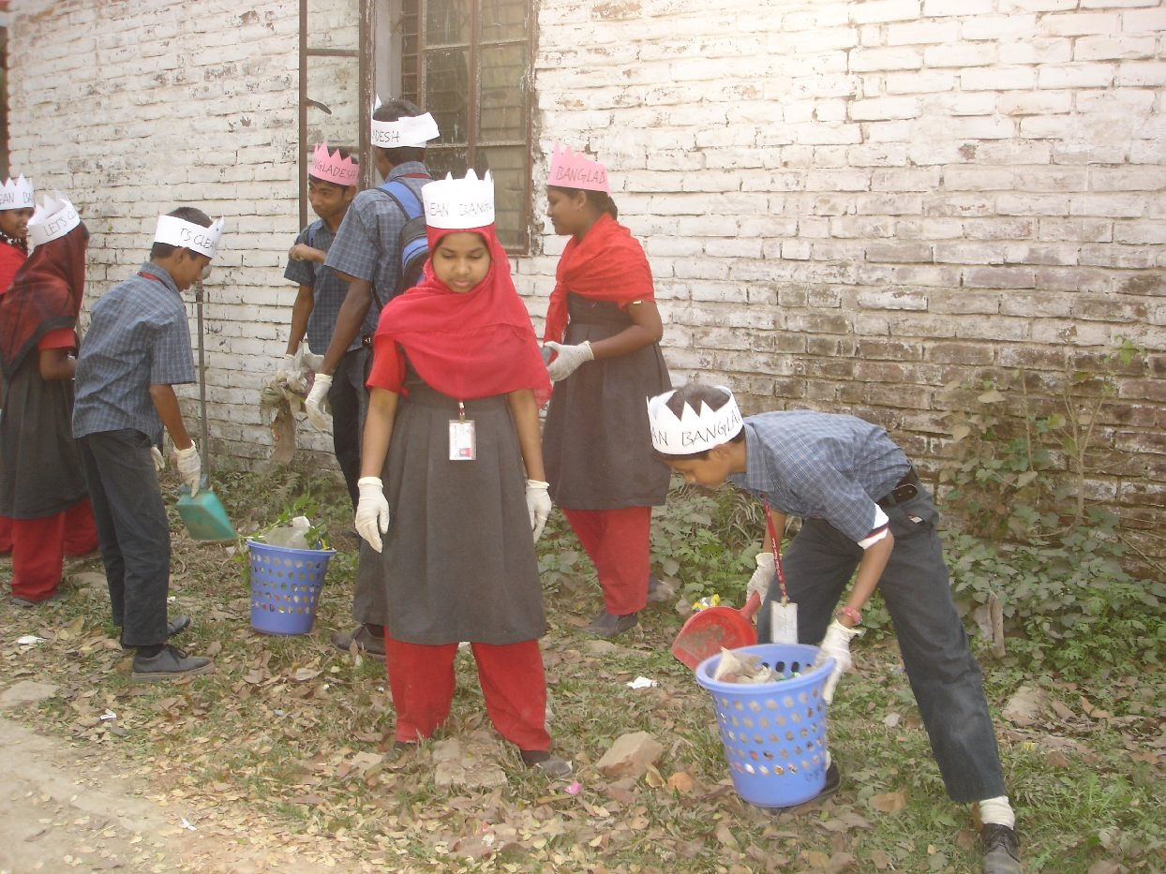
পরিবেশ দূষণ রোধের উপায় কী ?
যেখানে সেখানে ময়লা আবর্জনা না ফেলা ।

Slide 12
মাটি দূষণ
পরিবেশ দূষণ
পানি দূষণ
শব্দ দূষণ
বায়ু দূষণ

Slide 13
পরিবেশ দূষণের কারণ
১। পরিবেশ দূষণের অন্যতম প্রধান কারণ হলো শিল্পায়ন।
২। যেখানে সেখানে ময়লা আবর্জনা ফেললে পরিবেশ দূষিত হয়।
৩। অতিরিক্ত জনসংখ্যা বৃদ্ধির ফলে পরিবেশ দূষিত হয়।

Slide 14
পরিবেশ দূষণের প্রভাব
১। মানুষ বিভিন্ন ধরণের রোগে আক্রান্ত হয়।
২। জীবজন্তুর আবাসস্থল নষ্ট হয়।
৩। পৃথিবীর তাপমাত্রা বৃদ্ধি পায়।

Slide 15
নির্দিষ্ট স্থানে ময়লা আবর্জনা ফেলা।
পরিবেশ দূষণ রোধের উপায়
গরু-ছাগল পানিতে গোসল না করানো।
নদী, খাল-বিলে কলকারখানার বর্জ্য না ফেলা ।

Slide 16
দলীয় কাজ
ক দল:
পরিবেশ দূষণের ৩ টি কারণ লেখ।
খ দল:
পরিবেশ দূষণ রোধের ৩ টি উপায় লেখ।

Slide 17
জোড়ায় কাজ
১। পরিবেশ দূষণ কি?
২। পরিবেশ দূষণের ৩ টি প্রভাব লেখ।

Slide 18
পাঠ্যবই সংযোজন
তোমার পাঠ্য বইয়ের ৯ পৃষ্ঠা বের করে নিরবে পড়।

Slide 19
মূল্যায়ন
শূন্যস্থান পূরণ কর
১। জমিতে কীটনাশক ব্যবহার করলে -------------- দূষিত হয়।
২। পরিবেশ দূষণের অন্যতম প্রধান কারণ হলো -------------।

Slide 20
মূল্যায়ন
১। পরিবেশ দূষণের ৩টি কারণ লেখ।
২। পরিবেশ দূষণ রোধের ৩টি উপায় লেখ।

Slide 21
পরিকল্পিত কাজ
তোমার বাড়ির পাশের পরিবেশ কিভাবে দূষিত হচ্ছে তা পর্যবেক্ষণ করে খাতায় লিখে নিয়ে আসবে।

Slide 22
ধন্যবাদ

